Slide 1
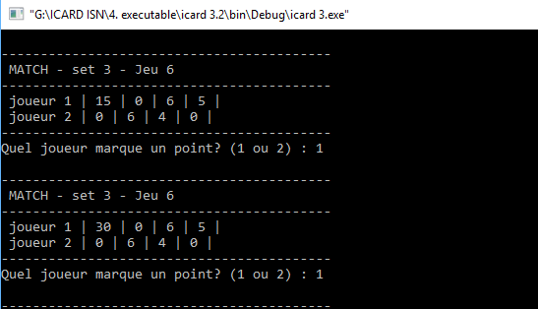


Projet : Afficheur score de tennis
Informatique et science du numérique

Slide 2
Sommaire
Informatique et science du numérique
Présentation du projet : page 3
Modélisation UML : page 4/5
Algorigramme(3) : page 6/8/10
Implémentation(3) : page 7/9/11

Slide 3
Projet Informatique et science du numérique
Présentation du principe de l’afficheur score de Tennis
Prise de l’information (Quel joueur à gagné un point ?)
Vérifier le cas de l’égalité
Ajouter le point correspondant
Affichage :
•Affichage des points
•Affichage du nombre de jeu & set

Slide 4
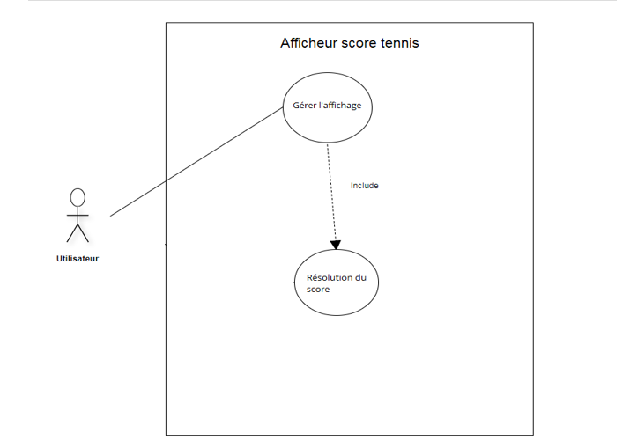
Projet Informatique et science du numérique
Modélisation UML
Diagramme cas d’utilisation

Slide 5
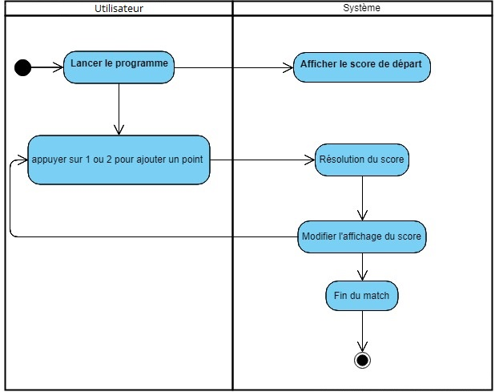
Projet Informatique et science du numérique
Modélisation UML
Diagramme d’activité

Slide 6
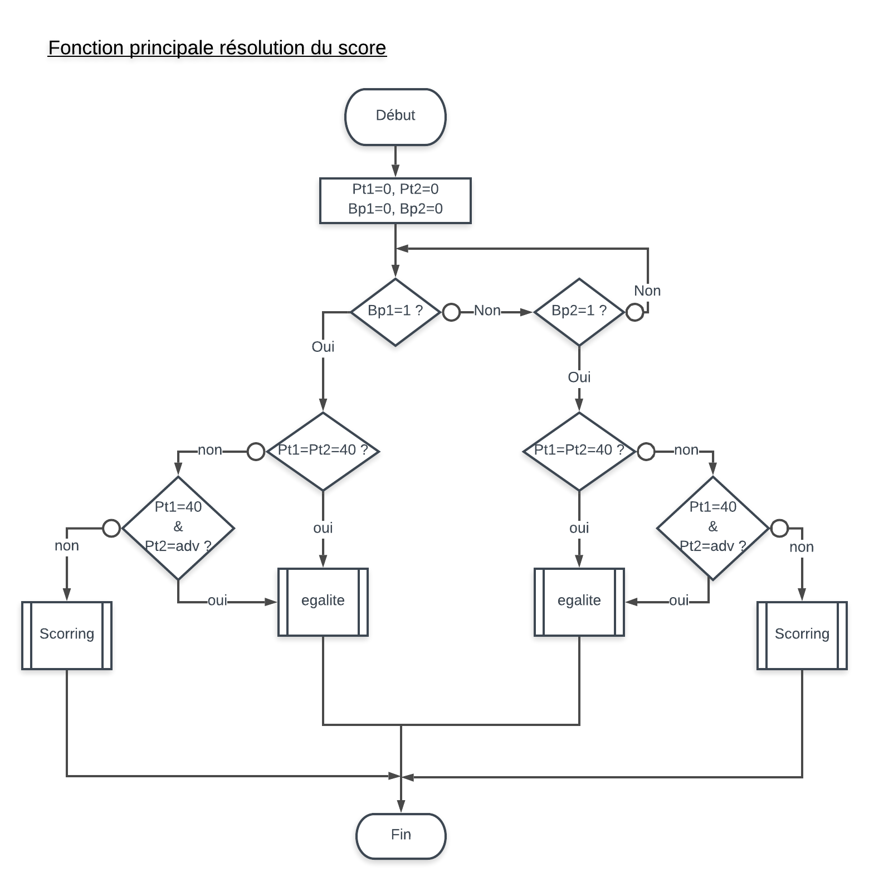
Projet Informatique et science du numérique
Algorigramme
Fonction Résolution score

Slide 7
Projet Informatique et science du numérique
Implémentation
Fonction Résolution score
scoring.txt

Slide 8
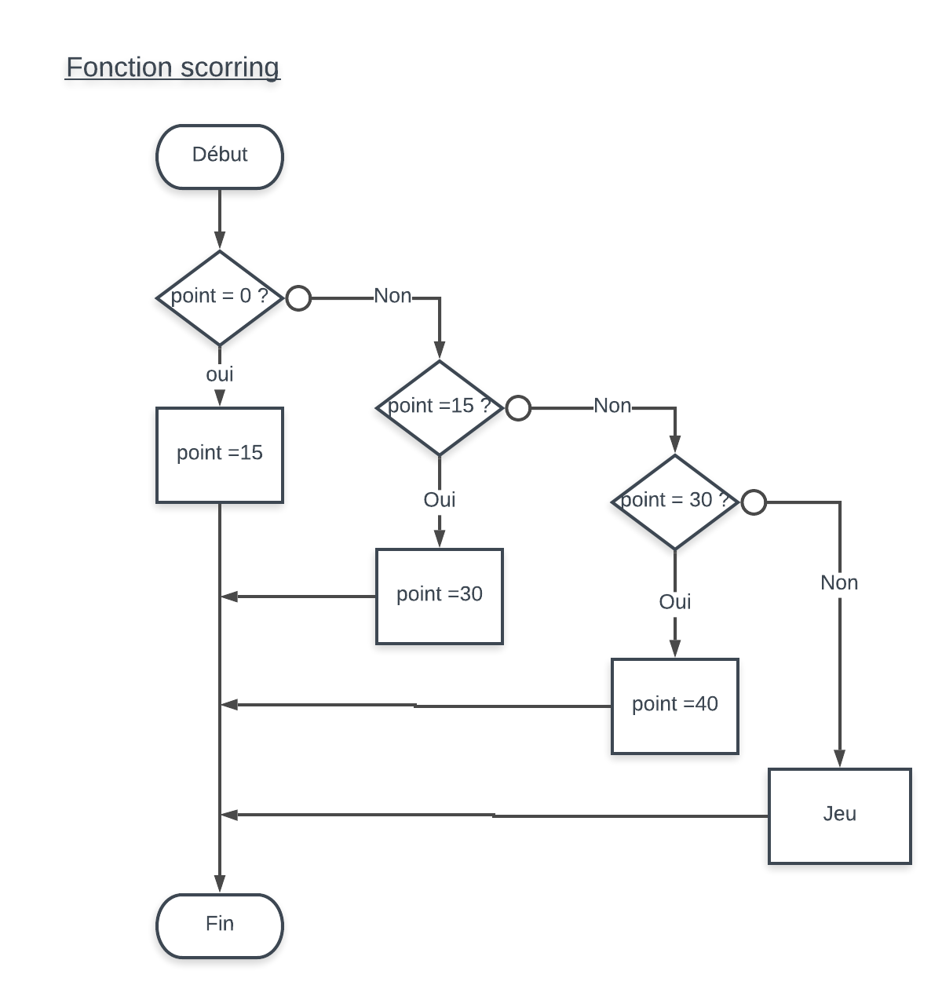
Projet Informatique et science du numérique
Algorigramme
Fonction Scorring

Slide 9
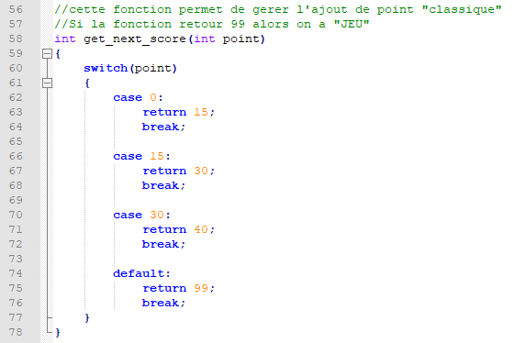
Projet Informatique et science du numérique
Implémentation
Fonction Scorring

Slide 10
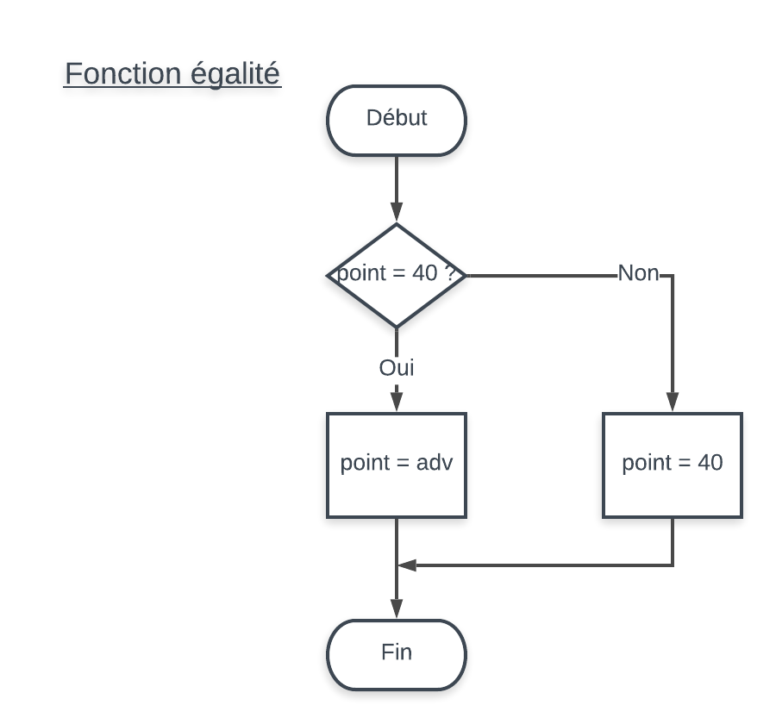
Projet Informatique et science du numérique
Algorigramme
Fonction Egalité

Slide 11
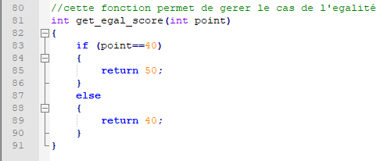
Projet Informatique et science du numérique
Implémentation
Fonction Egalité

Slide 12
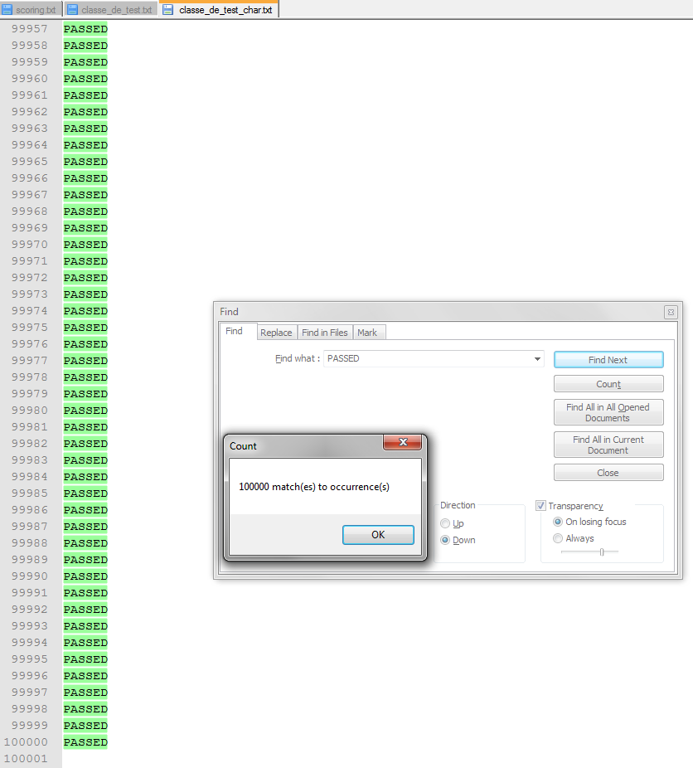
Projet Informatique et science du numérique
Classe de test
Implémentation
classe_de_test.txt

